Slide 1
Arteriovenózní fistule (AVF)
Spojení vlastností arterie a vény

Slide 2
Arteriovenózní fistule (AVF)
Spojení vlastností arterie a vény
Arterio (tepna)
Přivádí rychle proudící okysličenou krev ze srdce do tkání v těle
Uloženy jsou hlouběji pod kůží než žíly (jsou skryté, těžší napíchnutí)
Silný tep a vysoký tlak, není ideální pro dialyzační léčbu
Venózní (žíla)
Odvádí krev z tkání zpět do srdce (plic a váže na sebe kyslík)
Nachází se těsně pod kůži (často viditelné pouhým okem)
Relativně snadno jsou napíchnout, ale je v nich příliš nízký tlak pro dialyzační léčbu
Fistula (shunt)
Spojení dvou krevních cév (tepny a žíly), které za normálních podmínek nejsou spojeny

Slide 3
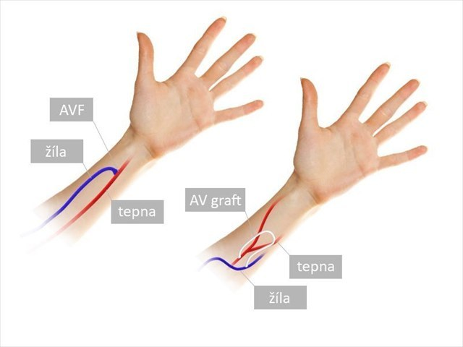

Slide 4
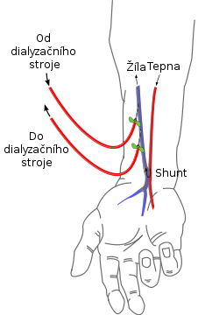

Slide 5
AVF
Vytváří cévní chirurg
Při ambulantním / hospitalizovaném chirurgickém zákroku (v lokální anestézii)
Délka zákroku 30 – 60 minut
Zpravidla na paži, či předloktí
Nově vytvořená krevní céva má vlastnosti tepny i žíly
Krevní průtok a tlak je vyšší než v žíle
Na cévě je hmatné chvění, brnění, nebo vír (podobně jak na tepně)
Arteriovenózní spojka =
Arterio venózní fistula (AVF) =
Arterio-venózní shunt (A-V shunt)
Video: https://www.youtube.com/watch?v=9bgf-SKpfrE

Slide 6
AVF
Proces tzv. zrání AVF je 2-6 týdnů
Během zrání (maturace) se zvětší průměr AVF, zvyšuje se tloušťka její stěny
Usnadňuje zavedení kanyly
Vyzrálá AVF umožňuje zavádění silnějších dialyzačních jehel (kanyl)
Ideální pro zajištění dostatečného průtoku krve do mimotělního krevního oběhu (= efektivní hemodialýza)
Pokud pacient nemá dobrou kvalitu vlastních cév (není možné vytvořit AVF), využije se cévní protéza, či AV graft (umělohmotná hadička, která spojí obě potřebné cévy)
Doba zrání je přibližně 4 týdny
Video: https://www.youtube.com/watch?v=6I_gzfPFW1U

Slide 7
Doba ,,zrání,, AVF
Operované místo je kryto sterilním krytím (obvazem), který chrání před infekcí
Během hojení kontroluje AVF lékař a sestra
Důležité dodržování pooperačního doporučení týkající se péčí o paži a AVF
Dodržování vhodného cvičebního programu dle doporučení lékaře
Cvičení zlepšuje prokrvení AVF
Cviky rozvijí nově vytvořené cévy (zvětšují a zesilují se)
AVF se zvětší a připraví na zavedené kanyl
Kdy se cvičením začít určuje lékař
Cviky můžete provádět kdekoliv během dne

Slide 8
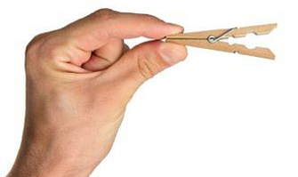
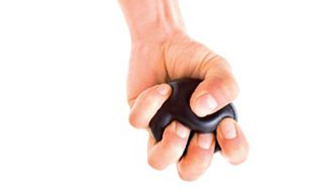
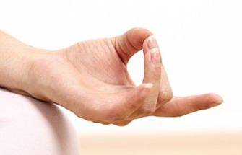
Cvičební program AVF
Otevírání kolíčku
Potřebujete obyčejný kolíček na prádlo
Palcem a ukazováčkem jej otevíráte a zavíráte
Cvičte 5 minut 6x denně
Mačkání měkkého míčku
Měkký míček uchopte do ruky (paže s AVF)
Paži nechte volně viset podél vašeho těla
Po dobu 5 minut mačkejte míček (otevírat a zavírat dlaň)
Doteky konečků prstů
Postupně se dotýkejte konečku palce každým prstem.
Po každém dotyku nezapomeňte rozevčít dlaň
Cvičte po dobu 5 minut 6x denně
Pokud je pro Vás cvik bolestivý, nebo se brzy Vaše paže unaví, ukončete cvičení.

Slide 9
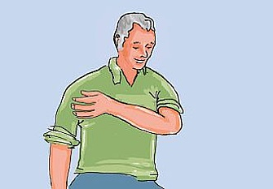
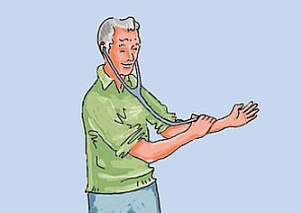
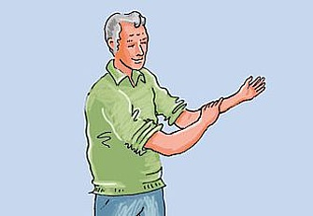
Každodenní péče o AVF
Pohled (známky začervenání, či otoku) na paži s AFV
Poslech (pomocí fonendoskopu), uslyšíte šum – svištivý / bzučivý zvuk (dobrý průtok AVF)
Hmat (přiložte ruku na AVF), ucítíte rytmické vibrace (chvění – vířivý pohyb nad AVF)
Pokud pociťujete při doteku bolest, či zvýšenou lokální teplotu (informujete zdravotnický personál)
Kontrola AVF
AVF je důležitý v úspěšné dialyzační léčbě
Provádějte každodenní kontrolu (zrakem, poslechem, pohmatem)

Slide 10
Pozor! Dodržujte následující pravidla
Vyvarujte se tlaku na paži s AVF (u nízkého krevního tlaku – riziko vzniku trombózy)
Nenosit těsné oblečení, či omezující předměty (hodinky, náramky – riziko stlačení AFV)
Při spánku omezit polohu na paži s AVF (krátkodobé zaškrcení AVF)
Vyvarujte se prudkému ohýbání paže s AVF
Neměřit krevní tlak na paži s AVF (nafouknutá manžeta utlačuje cévy)
Neodebírejte krev, či neaplikujte injekce na paži s AVF (poškození cévní stěny a následný zánik AVF)
Turniket utlačuje cévy (při odběru krve)
Omezit na minimum nebezpečí infekce a trombózy
Začervenání, otok, bolestivost, zvýšená teplota v oblasti AVF – informujte dialyzační personál

Slide 11
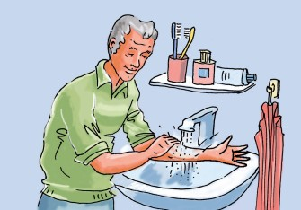
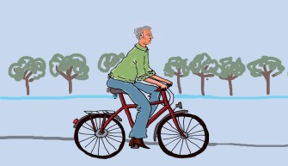
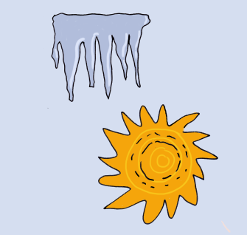
Dodržujte následující pravidla
Udržujte AVF v čistotě
Vyhnout se přenosu bakterií na kůži do krevního oběhu
Umývejte AVF každý den teplou vodou a mýdlem i před dialýzou
Vyvarovat se kýchání a kašlání k AVF
Po odstranění jehly použijte sterilní gázu a rukavice (k zastavení krvácení)
Chraňte AVF před poraněním
Vyvarujte se činnostem: zvedání těžkých předmětů (kufry, přepravky), při nakupování použít vozík ne košík, na paži nenoste nákupní tašku.
Vhodné sportovní aktivity: procházka, vyjížďka na kole.
Pozor na teplotní výkyvy
Prevence trombózy (velmi vysoké či nízké teploty)
Nadměrná teplota: sauna (rozšiřuje cévy, snižuje TK a krevní tok), při horkých slunečných dnech zdržovat se ve stínu
Nadměrný chlad (stahuje cévy a snižuje průtok krve v končetinách – paži a AVF), ve chladných dnech nezapomínat na teplé oblečení

Slide 12
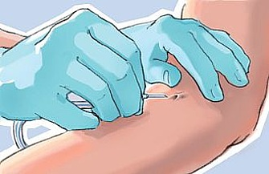
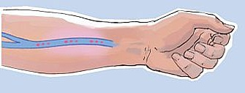
Zavedení kanyly a dialýza
1. Střídání místa vpichu (žebříčková metoda)
Vždy se vybere nové místo (vzdálenost 2 cm od předchozího vpichu)
Většinou se začíná odspodu nahoru
Předchází se vzniku slabých míst (aneurysmat – krevní výdutí) na AVF
2. Jediné místo vpichu (metoda knoflíkové dírky)
Vhodné, aby prováděla stejná osoba
Jehla se zavádí vždy do stejného místo (stejný úhel a hloubka)
Po 6-10 kanylacích se vytvoří vstup (tunel)
Během dialýzy mějte ruce uvolněné (prevence vytažení jehel).
Cévní přístup nezakrývejte oblečením (snadná kontrola zdravotnickým personálem)

Slide 13
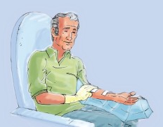
Po ukončení dialýzy
Po ukončení dialýzy se odstraní kanyly
Místo vpichu přidržte sterilní gázou, dokud se nezastaví krvácení
Postup:
Zdravotnický personál Vám na ruku navlékne rukavici a podá sterilní gázu
Dvěma prsty přitiskněte místo vpichu (držte 5-10 minut)
Nepovolujte a nekontrolujte krvácení (pod gázou)
Netlačte příliš silně (riziko zástavy tepu)
Po zástavě krvácení dostanete nový obvaz či náplast
Kontrola zástavy krvácení zdravotnickým personálem
Poté si můžete sundat rukavici
Před odchodem dialyzačního centra si umyjte ruce
Obvaz ponechat na místě vpichu 4 hodiny

Slide 14
Doplňující videa
Hemodialýza https://www.youtube.com/watch?v=LADC9A4_KvU
https://www.youtube.com/watch?v=qzaP2q71cqA
Peritoneální (břišní) dialýza https://www.youtube.com/watch?v=iOWLe_WfBuY
https://www.youtube.com/watch?v=3VqCxvJylR0
Domácí dialýza https://www.youtube.com/watch?v=5yv28AYeOtE
Nefrologická sestra na dialyzačním středisku https://www.youtube.com/watch?v=_ycvgC1Zv5w
Dětská dialýza https://www.youtube.com/watch?v=9NwCo11JFJ8

Slide 15
Doplňující odkazy
Žilní přístup a chronická dialýza https://www.dialyza.cz/cs/porozumet/historie-dialyzy/zilni-pristup-a-chronicka-dialyza/
Historie dialýzy https://www.dialyza.cz/cs/porozumet/historie-dialyzy/
V levém sloupci se dočtete informace: Počátky dialýzy: John J. Abel a Georg Haas, První úspěšná léčba dialýzou: Willem Kolff, Dialýza a ultrafiltrace: Nils Alwall, Další vývoj, a Moderní hemodialýza: první dialyzátor z dutých vláken
Informace o peritoneální dialýze (v prezentaci urologie)
Informace o transplantaci ledvin (v prezentaci transplantační chirurgie)

Slide 16
Použité zdroje
https://www.nephrocare.cz/pacienti/zapojte-se/pece-o-fistuli-cevni-pristup.html
https://www.dialyza.cz/cs/porozumet/historie-dialyzy/
+ jednotlivé odkazy na videa (www.youtube.com)

Slide 17
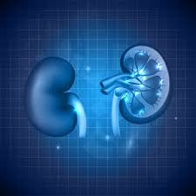
Děkuji

